Slide 1

Suivi du rendement du portefeuille

Slide 2
Que préfères-tu?
Fais ton choix : A ou B!

Slide 3

Que préfères-tu?
Imagine que tu as 100 $ à investir
a) Tu l’investis dans quelque chose dont la valeur augmente lentement, mais de manière constante, soit 5 % chaque année
b) Tu l’investis dans quelque chose dont la valeur peut augmenter de 20 % certaines années, mais aussi diminuer de 10 % à d’autres moments
Question : Quelle option est la plus sûre? Quelle option est la plus intéressante?

Slide 4

Que préfères-tu?
Imagine que tu as 100 $ à investir
a) Savoir exactement la valeur de ton placement chaque jour
b) Attendre et découvrir la valeur à la fin de l’année
Question : Est-ce que cela te stresserait de ne pas savoir? Préfères-tu les surprises?

Slide 5

Que préfères-tu?
Imagine que tu as 100 $ à investir
a) Obtenir des rendements stables, mais gagner un peu moins d’argent
a) Avoir l’occasion de gagner plus d’argent, même si cela signifie prendre plus de risque
Question : Qu’est-ce qui influence ton choix – tes objectifs, ta personnalité ou ton horizon temporel?

Slide 6
Alors…pourquoi c’est important?
Lorsqu’on investit, on fait des choix en fonction du risque et du rendement.
Une fois l’argent investi, il faut suivre son évolution.
Nous allons visionner une vidéo pour apprendre comment faire le suivi du rendement et prendre des décisions réfléchies en fonction de celui-ci!

Slide 7
Vidéo et questions (regarde la vidéo ou lis la transcription pour répondre aux questions)

Slide 8

Pourquoi doit-on surveiller le rendement?
Investir sans faire de suivi, c’est comme conduire sans compteur de vitesse
Surveiller ton portefeuille permet de t’assurer que tout est conforme à tes objectifs et à ton niveau de tolérance au risque

Slide 9
Qu’est-ce qu’un indice de référence?
a) La valeur initiale de tes investissements
b) Une norme à laquelle tu peux comparer le rendement de tes investissements
c) Un document expliquant les tendances du marché
d) Un relevé de ton conseiller ou de ta conseillère en placements

Slide 10
Qu’est-ce qu’un indice de référence?
a) La valeur initiale de tes investissements
b) Une norme à laquelle tu peux comparer le rendement de tes investissements
c) Un document expliquant les tendances du marché
d) Un relevé de ton conseiller ou de ta conseillère en placements

Slide 11
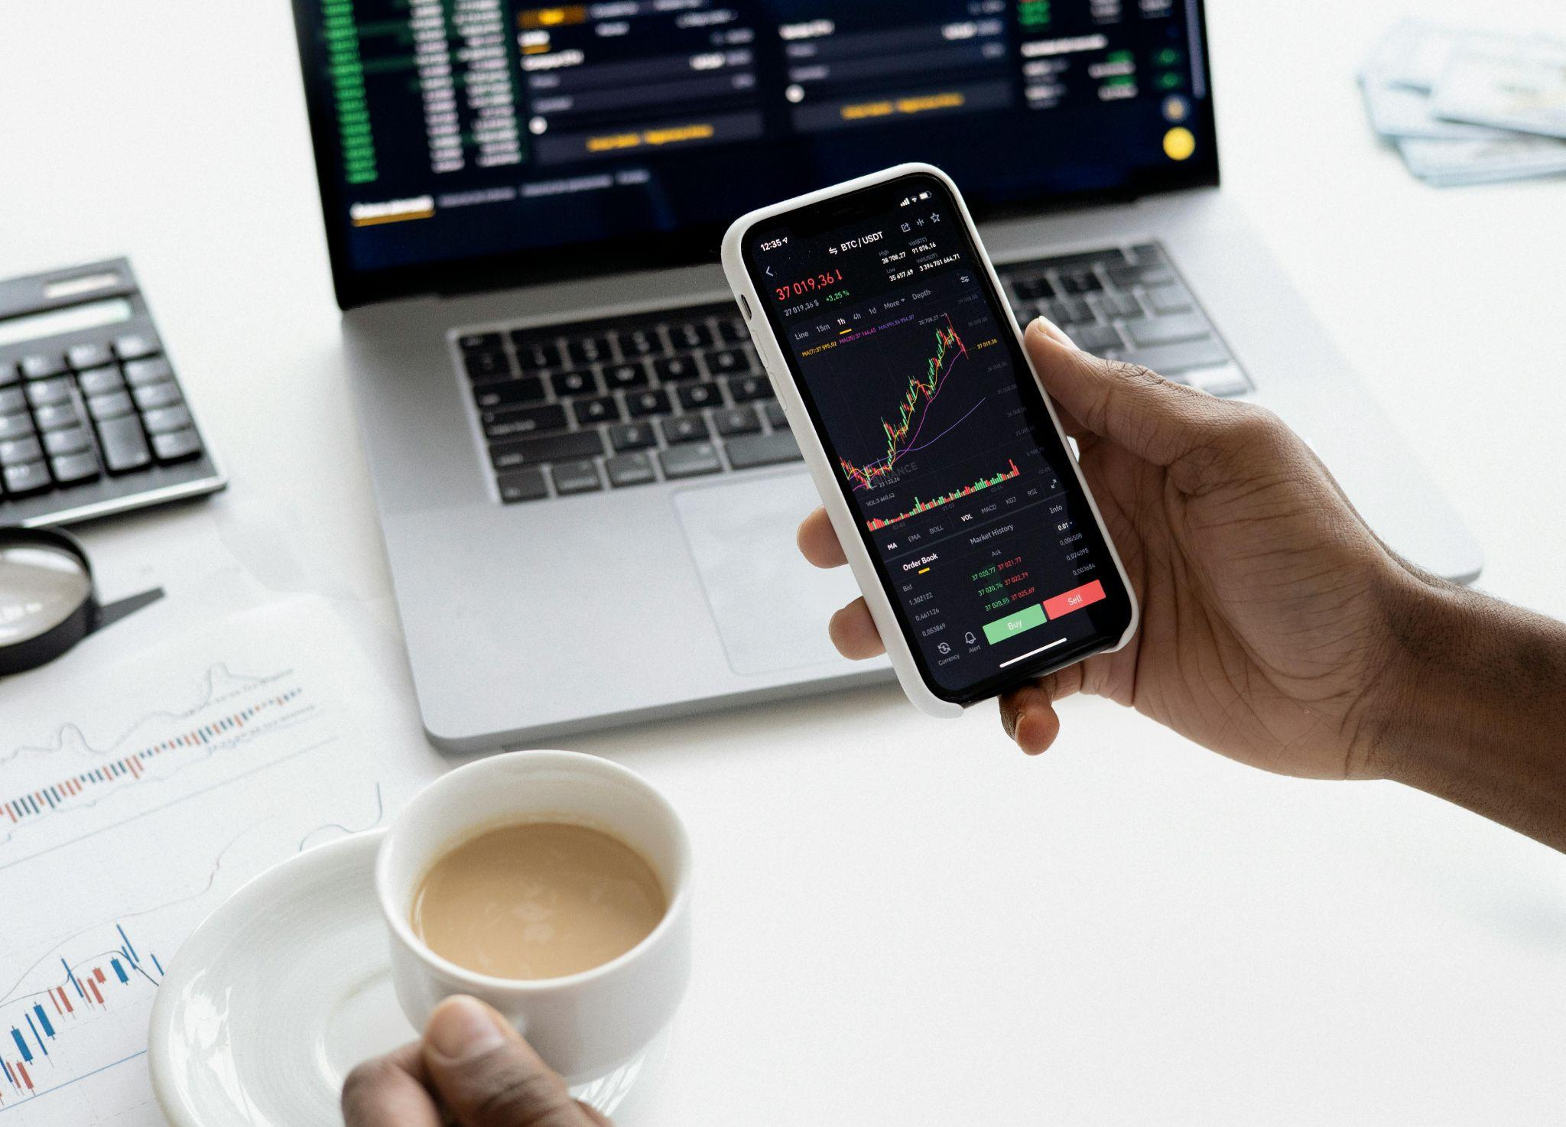
Qu’est-ce qu’un indice de référence?
Un point de référence pour comparer le rendement de ton portefeuille
Une mesure pour évaluer l’efficacité de ta stratégie d’investissement
Un indicateur qui permet d’évaluer si la composition de ton portefeuille est conforme à la répartition cible

Slide 12
Si ton portefeuille est principalement composé d’actions technologiques, quel indice de référence convient le mieux?
a) Indice composé S&P/TSX
b) Indice Bloomberg Global Aggregate Bond
c) Indice Dow Jones des valeurs industrielles
d) Indice composé NASDAQ

Slide 13
Si ton portefeuille est principalement composé d’actions technologiques, quel indice de référence convient le mieux?
a) Indice composé S&P/TSX
b) Indice Bloomberg Global Aggregate Bond
c) Indice Dow Jones des valeurs industrielles
d) Indice composé NASDAQ

Slide 14
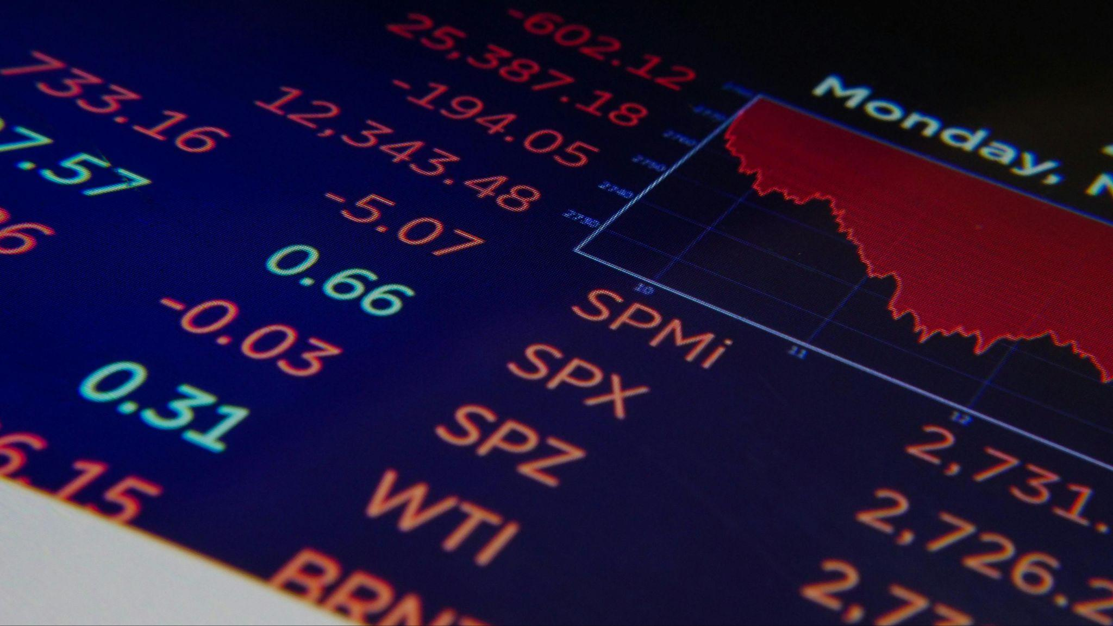
Types d’indices de référence
Exemples : S&P/TSX, S&P 500, NASDAQ, Dow Jones
Portefeuille axé sur les technologies : indice composé NASDAQ
Portefeuille équilibré : 50 % de l’indice global des obligations mondiales + 50 % de l’indice S&P 500

Slide 15
Dans l’exemple des trois pommiers, que représente l’augmentation de la valeur des pommiers?
a) Écart-type
b) Dividendes
c) Appréciation du prix
d) Rééquilibrage

Slide 16
Dans l’exemple des trois pommiers, que représente l’augmentation de la valeur des pommiers?
a) Écart-type
b) Dividendes
c) Appréciation du prix
d) Rééquilibrage

Slide 17

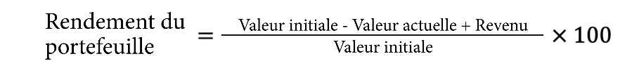
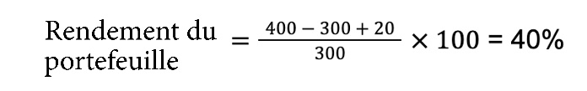
Comment calcule-t-on un rendement?
Remarque : De nos jours, les plateformes de courtage en ligne et les conseillers et conseillères en placements fournissent ces renseignements sur le rendement!
Imagine que tu as trois pommiers. Supposons que la valeur initiale de chaque pommier est de 100 $ et qu’elle augmente à 133,33 $, quel est le rendement?
Prends la valeur de tes trois pommiers (400 $)
Soustrais la valeur initiale (300 $), puis ajoute les pommes qui ont poussé (20 $)
Divise par la valeur initiale (300 $)
Multiplie ta réponse par 100
La valeur du rendement est de 40 %

Slide 18
Quel terme décrit la mesure selon laquelle la valeur d’un investissement augmente et diminue au fil du temps?
a) Indice de référence
b) Rendement
c) Volatilité
d) Diversification

Slide 19
Quel terme décrit la mesure selon laquelle la valeur d’un investissement augmente et diminue au fil du temps?
a) Indice de référence
b) Rendement
c) Volatilité
d) Diversification

Slide 20

Au-delà du rendement : constance et risque
Tenir compte de la constance du rendement et du niveau de risque
Volatilité : degré de fluctuation du prix d’un actif au fil du temps

Slide 21
Que mesure l’écart-type dans un investissement?
a) Le nombre d’investissements dans le portefeuille
b) Le risque de faillite
c) Le prix moyen
d) La variation des rendements au fil du temps

Slide 22
Que mesure l’écart-type dans un investissement?
a) Le nombre d’investissements dans le portefeuille
b) Le risque de faillite
c) Le prix moyen
d) La variation des rendements au fil du temps

Slide 23
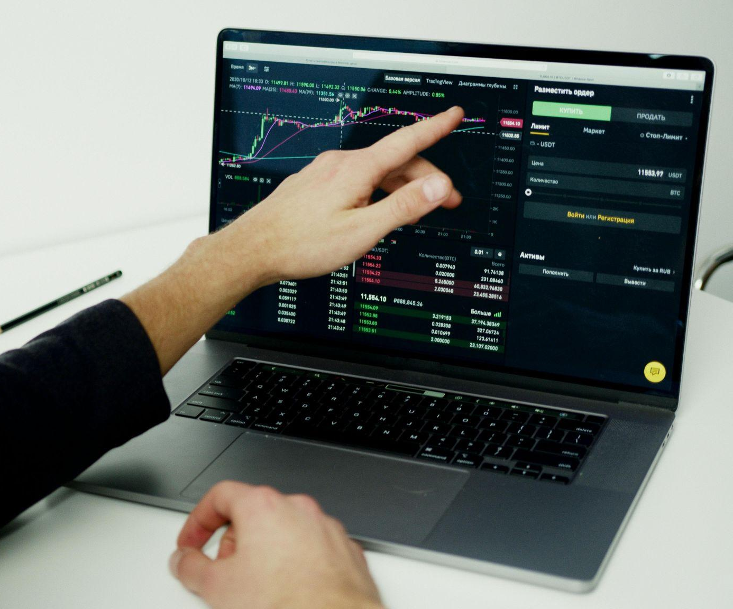
Volatilité par rapport à un indice de référence : bêta
Volatilité calculée en fonction de l’écart-type : mesure la variation des rendements par rapport à la moyenne
Écart-type plus élevé = plus de volatilité
Écart-type plus faible = plus de stabilité
Bêta > 1 = plus volatil que l’indice de référence
Bêta < 1 = moins volatil que l’indice de référence

Slide 24
Si un portefeuille a un bêta supérieur à un, qu’est-ce que cela signifie?
a) Il est plus volatil que le marché
b) Il verse plus de dividendes
c) Il comporte un risque inférieur à celui du marché
d) Il est garanti que l’investissement aura un rendement supérieur à celui du marché

Slide 25
Si un portefeuille a un bêta supérieur à un, qu’est-ce que cela signifie?
a) Il est plus volatil que le marché
b) Il verse plus de dividendes
c) Il comporte un risque inférieur à celui du marché
d) Il est garanti que l’investissement aura un rendement supérieur à celui du marché

Slide 26
Volatilité par rapport à un indice de référence : bêta
Bêta > 1 = plus volatil que l’indice de référence
Bêta < 1 = moins volatil que l’indice de référence

Slide 27
Qu’est-ce que le ratio de Sharpe t’indique?
a) Si ton investissement est socialement responsable
b) Le rendement total du marché
c) Le rendement supplémentaire que tu obtiens pour chaque unité de risque
d) Le nombre d’actions dans ton portefeuille

Slide 28
Qu’est-ce que le ratio de Sharpe t’indique?
a) Si ton investissement est socialement responsable
b) Le rendement total du marché
c) Le rendement supplémentaire que tu obtiens pour chaque unité de risque
d) Le nombre d’actions dans ton portefeuille

Slide 29
Si deux investissements ont le même rendement, mais que l’un comporte moins de risque, lequel a le meilleur ratio de Sharpe?
a) Ils ont le même ratio
b) L’investissement qui comporte le moins de risques
c) L’investissement qui comporte le plus de risques
d) L’investissement qui verse des dividendes

Slide 30
Si deux investissements ont le même rendement, mais que l’un comporte moins de risque, lequel a le meilleur ratio de Sharpe?
a) Ils ont le même ratio
b) L’investissement qui comporte le moins de risques
c) L’investissement qui comporte le plus de risques
d) L’investissement qui verse des dividendes

Slide 31
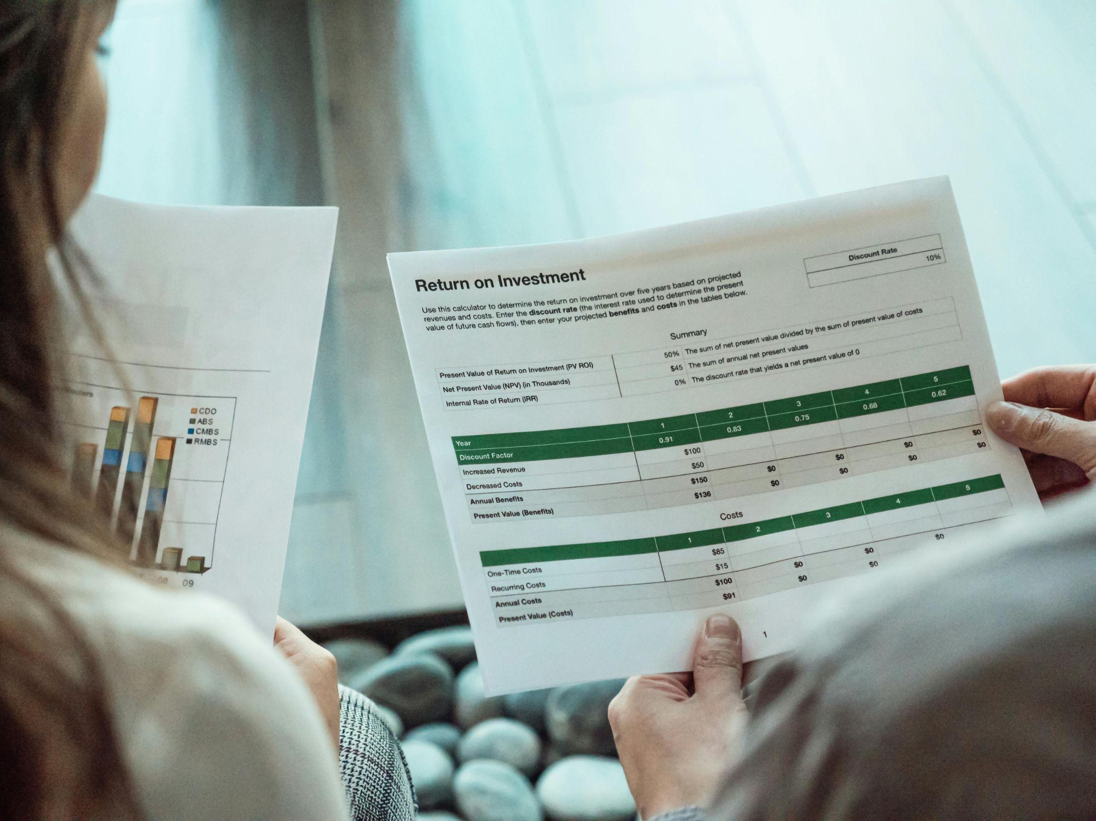
Rendement ajusté au risque : ratio de Sharpe
Ratio de Sharpe = rendement/risque
Ratio plus élevé = un meilleur rendement pour le risque assumé
Ratio de Sharpe plus élevé = investissement plus efficace

Slide 32
Quelle est la principale raison de rééquilibrer son portefeuille?
a) Vendre tous ses investissements
b) S’adapter à un changement de carrière
c) Éviter de payer des impôts
d) Maintenir le niveau de risque cible

Slide 33
Quelle est la principale raison de rééquilibrer son portefeuille?
a) Vendre tous ses investissements
b) S’adapter à un changement de carrière
c) Éviter de payer des impôts
d) Maintenir le niveau de risque cible

Slide 34

Rééquilibrage du portefeuille
Modification de l’actif pour maintenir la répartition cible
Maintien du niveau de risque conforme
aux objectifs

Slide 35
Laquelle des étapes suivantes ne fait pas partie des trois étapes du rééquilibrage?
a) Investir seulement dans les obligations
b) Effectuer un suivi régulier
c) Établir la répartition cible de l’actif
d) Acheter ou vendre pour ramener son portefeuille à sa répartition cible

Slide 36
Laquelle des étapes suivantes ne fait pas partie des trois étapes du rééquilibrage?
a) Investir seulement dans les obligations
b) Effectuer un suivi régulier
c) Établir la répartition cible de l’actif
d) Acheter ou vendre pour ramener son portefeuille à sa répartition cible

Slide 37
Rééquilibrage du portefeuille
Étapes du rééquilibrage :
1. Déterminer la répartition cible de l’actif
2. Effectuer un suivi régulier
3. Acheter/vendre pour ramener ton portefeuille à la répartition cible

Slide 38
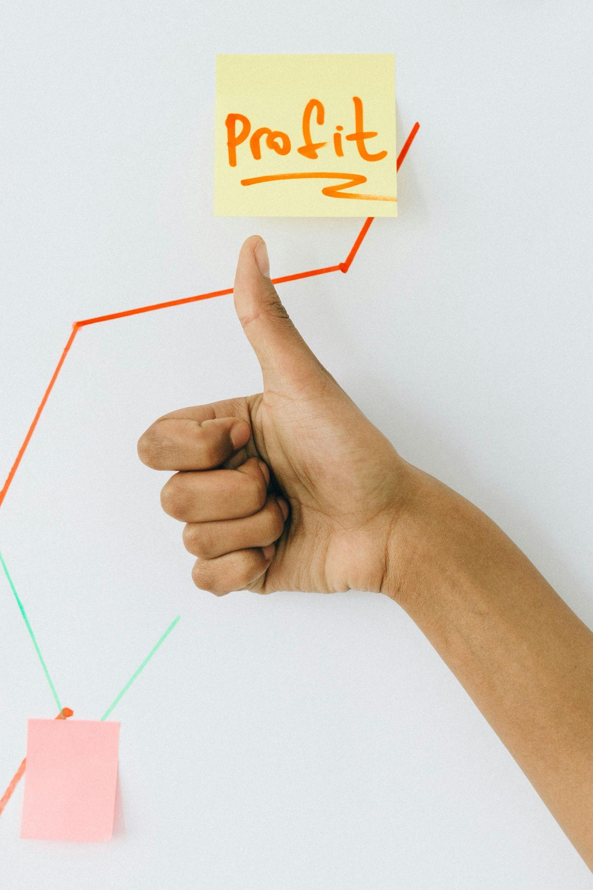
Conclusion
Surveiller et rééquilibrer te permet de rester sur la bonne voie
Cela te permet de faire fructifier et de protéger tes investissements à long terme

Slide 39
Activité d’association
Formez des groupes de trois ou quatre personnes
Associez chaque profil d’investissement à deux ou trois concepts ou stratégies de suivi qui leur correspondent le mieux.
Utilisez vos connaissances sur les indices de référence, la volatilité, le ratio de Sharpe et le rééquilibrage.

Slide 40
Conseils
Tenez compte de la tolérance au risque et de l’horizon temporel de l’investissement.
Associez les indices de référence au type de portefeuille (p. ex., NASDAQ pour
un portefeuille axé sur les technologies)
Tenez compte de la volatilité et du degré d’aisance de chaque personne face au risque.
Choisissez des stratégies de rééquilibrage qui correspondent aux objectifs
Évaluez les rendements ajustés au risque (ratio de Sharpe) pour mieux comprendre le rendement

Slide 41
Présentation et discussion
Après l’activité, chaque groupe présentera un profil ainsi que les choix effectués.
La classe votera pour les meilleurs choix; mettez l’accent sur le raisonnement plutôt que sur le fait de « gagner ».
Il n’y a pas une seule bonne réponse – expliquez clairement vos choix!
Utilisez les concepts de la vidéo pour justifier vos choix.

Slide 42
Sophia, 28 ans
Utiliser l’indice composé NASDAQ comme indice de référence
Accepter une volatilité plus élevée pour des rendements potentiellement plus élevés
Effectuer un rééquilibrage du portefeuille sur une base trimestrielle

Slide 43
Dwayne, 65 ans
Utiliser l’indice Bloomberg Global Aggregate Bond comme indice de référence (pour les portefeuilles axés sur les obligations)
Mettre l’accent sur la préservation du capital (important pour les personnes dont la tolérance au risque est faible)
Rééquilibrer seulement lorsque la répartition s’écarte de 5 % ou plus de sa composition cible

Slide 44
Lena, 17 ans
Mettre l’accent sur la préservation du capital (important pour les personnes dont la tolérance au risque est faible)
Éviter de comparer un portefeuille à des indices de référence qui ne concordent pas avec les actifs
Utiliser des indices de référence conformes aux actifs du portefeuille

Slide 45
Marco, 35 ans
Accepter une volatilité plus élevée pour des rendements potentiellement plus élevés
Viser un ratio de Sharpe élevé (pour bon rendement ajusté au risque)
Effectuer un rééquilibrage pour faciliter le maintien de la tolérance au risque prévue

Slide 46
Jessie, 45 ans
Utiliser un indice de référence combiné : 50 % de l’indice global des obligations mondiales + 50 % de l’indice S&P 500
Effectuer un rééquilibrage du portefeuille sur une base trimestrielle
Comparer le bêta du portefeuille à l’indice de référence (pour voir si le portefeuille est plus ou moins volatil)

Slide 47
Mindy, 50 ans
Viser un ratio de Sharpe élevé (pour bon rendement ajusté au risque)
Vérifier la volatilité du portefeuille (écart-type) (variation des rendements)
Utiliser des mesures ajustées au risque pour évaluer le rendement

Slide 48
Réflexion
Quel a été le choix le plus difficile à faire pendant l’activité d’association? Pourquoi?
Qu’as-tu appris au sujet du rééquilibrage ou du ratio de Sharpe qui a été étonnant?

Slide 49
Vrai ou faux?
Les indices de référence aident les à savoir si un portefeuille d’investissements se comporte mieux que le marché.

Slide 50
Vrai ou faux?
Vrai! Les indices de référence aident à savoir si un portefeuille d’investissements se comporte mieux que le marché.
Ils fournissent un point de comparaison pour déterminer si le portefeuille a un rendement supérieur ou inférieur au marché.

Slide 51
Vrai ou faux?
Une volatilité plus élevée signifie toujours de meilleurs rendements.

Slide 52
Vrai ou faux?
Faux!
Une volatilité plus élevée signifie une plus grande fluctuation des rendements, pas nécessairement de meilleurs rendements.

Slide 53
Vrai ou faux?
Le rééquilibrage peut vous aider à maintenir un niveau de risque stable.

Slide 54
Vrai ou faux?
Vrai!
Le rééquilibrage permet de modifier la répartition de l’actif pour maintenir le niveau de tolérance au risque prévu.

Slide 55
Vrai ou faux?
Le ratio de Sharpe t’indique le rendement que tu obtiens pour le risque que tu prends.

Slide 56
Vrai ou faux?
Vrai! Le ratio de Sharpe t’indique le rendement que tu obtiens pour le risque que tu prends.
C’est une mesure du rendement ajusté au risque – une hausse signifie une meilleure récompense pour le risque que tu as pris.

Slide 57
Imagine que tu as un portefeuille comme Marco (actions technologiques à risque élevé). L’indice composé NASDAQ chute de 20 %, mais ton portefeuille ne diminue que de 10 %.
Qu’est-ce que cela t’indique à propos du bêta de ton portefeuille?
Qu’est-ce que tu pourrais faire ensuite?

Slide 58
Imagine que tu as un portefeuille comme Marco (actions technologiques à risque élevé). L’indice composé NASDAQ chute de 20 %, mais ton portefeuille ne diminue que de 10 %. Qu’est-ce que cela t’indique à propos du bêta de ton portefeuille? Qu’est-ce que tu pourrais faire ensuite?
Analyse du bêta :
Si le bêta de ton portefeuille est inférieur à un par rapport à l’indice composé NASDAQ, cela signifie que ton portefeuille est moins volatil que l’indice de référence. Bien que ton portefeuille soit axé sur les technologies et qu’il comporte un risque élevé, il a moins chuté que l’indice composé NASDAQ.
Qu’est-ce que tu pourrais faire ensuite?
  Tu pourrais examiner ton portefeuille pour comprendre quels actifs permettent de réduire le risque.
  (p. ex., diversification, obligations).
  Tu pourrais déterminer si une volatilité plus faible correspond à ton niveau de tolérance au risque et à tes objectifs.
  Tu pourrais envisager de rééquilibrer ton portefeuille si tu veux augmenter l’exposition aux actifs à risque et à rendement plus élevés.
  Tu pourrais continuer de faire le suivi de ton portefeuille pour déterminer si cette tendance persiste ou si elle change en fonction des conditions du marché.

